Slide 1
Partiadfærd
Downs model – Kaare Strøms model - Molins Model

Slide 2
Dagens program
1) Vælgere
2) Partiadfærd
  Downs Model
  Kaare Strøms model
  Molins model
3) Pause
4) At anvende modellerne på virkeligheden
5)

Slide 3
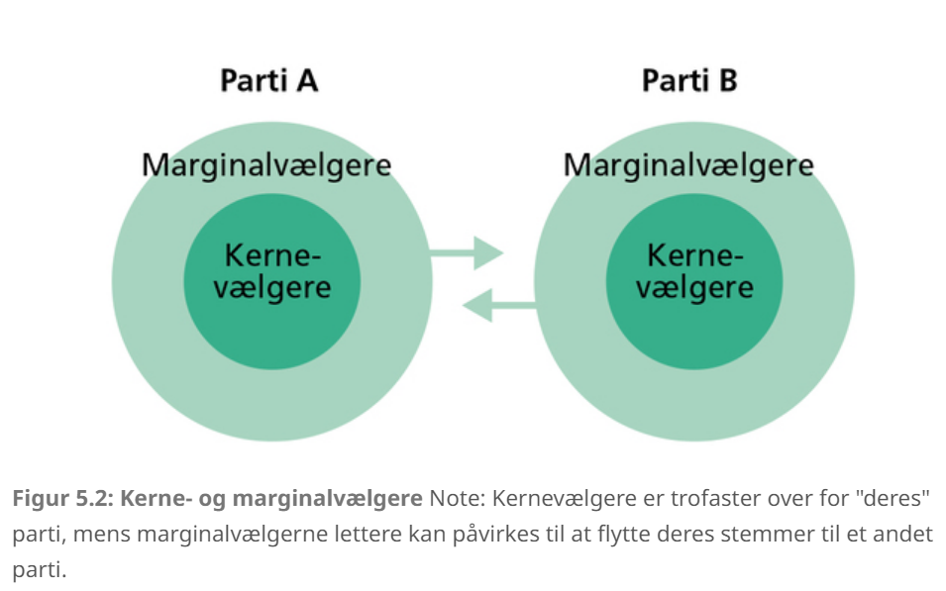
Vælgere

Slide 4
Klasseparti -> Catch all partier
I gamle dage var partierne repræsentanter for klasserne i samfundet – Derfor ideologiske og fokus på sine egen klasse
Bøndernes parti – Venstre
Arbejderklassen – Soc.Dem
Godsejerne og hærmænd – Konservative
Husmænd og folkeskolelærer – Radikale Venstre
I dag er partierne ”Catch all partier” – Der er kommet mange flere partier og vælgerne er mere flyvske

Slide 5
Partiadfærd
Tidligere skulle man primært udtale sig på en måde, som gjorde ens kernevælgere glade, men i takt med stigningen i særligt gruppen af marginalvælgere har partierne været nødt til at ændre adfærd.
I skal kende til tre modeller og kunne anvende dem til at analysere til eksamen.
Downs Model
Kaare Strøms Model
Molins Model

Slide 6
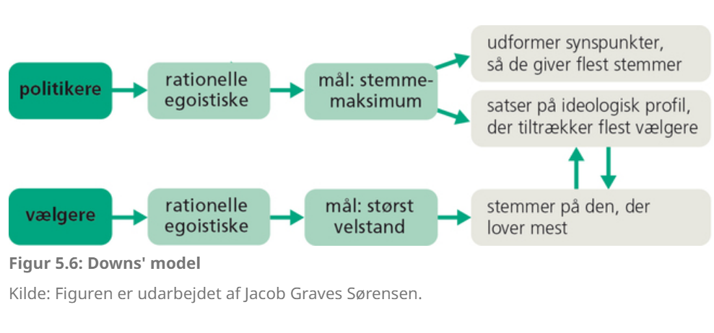
Downs model
Rationelle og egoistiske, hvad vil det sige?
Når en vælger stemmer egoistisk, så kalder vi ofte denne type for den egotropiske vælger. Når vælgere stemmer med det fælles bedste for øje, det, vi kalder for samfundsinteressen, så taler vi om en sociotropisk vælger. Vi skal være opmærksomme på, at Downs ikke tager højde for den sociotropiske vælger i modellen.

Slide 7
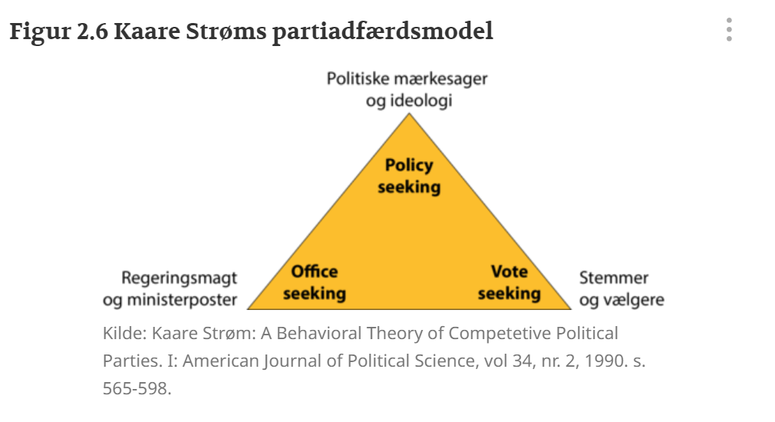
Kaare Strøms partiadfærdsmodel
Office seeking: at gå efter regeringsmagten
Vote seeking: at få så mange stemmer som muligt
Policy seeking: at få mest mulig politisk indflydelse
I 2022 meldte socialdemokratiet ud, at en grøn klimapolitik er vigtigere end fordelingspolitik. Tidligere havde Statsministeren ellers sagt, at hun var 'rød, før hun var grøn’. – Hvilken strategi er dette?

Slide 8
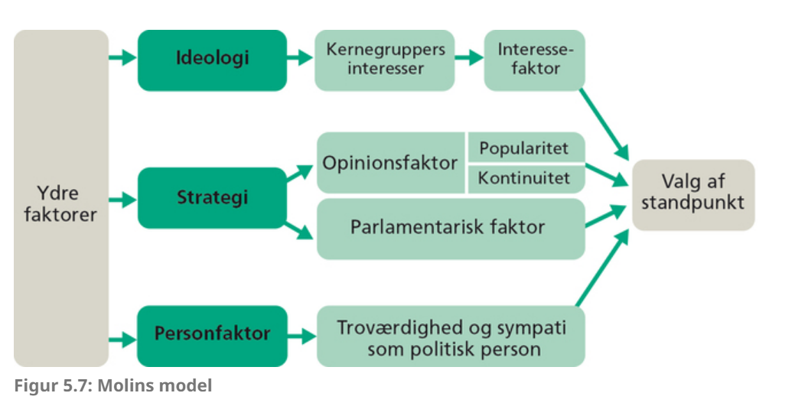
Molins model

Slide 9
Molins model
Interessefaktoren indebærer, at et parti i dets politiske ideologi udtrykker de interesser, som partiets kernevælgere forventes at have. Ideologi kan altså spille en større rolle i Molins model, end vi så det med Downs model. Ud fra denne faktor kan man klarlægge, hvilke beslutninger et parti vil søge at få gennemført.

Slide 10
Molins MOdel
Partiet skal være opmærksomt på vælgernes kortsigtede reaktioner (popularitetsfaktoren), men denne faktor skal på den anden side afvejes med de mere langsigtede reaktioner. Partiets standpunkter skal gerne ligge i nogenlunde forlængelse af tidligere valgte standpunkter (kontinuitetsfaktoren), så partiet virker pålideligt over for vælgerne. For det andet må partiet overveje, hvilke samarbejdspartnere man har – eller kan få – i parlamentet: den parlamentariske faktor.

Slide 11
Molins model
Personfaktoren drejer sig dels om partilederens troværdighed og gennemslagskraft, dels om hans/hendes evne til at kommunikere til befolkningen.
Særligt er denne blevet mere fremherskende i nyere tid
Mange nye partier kommer frem med udgangspunkt i en populær person – Danmarks Demokraterne som eksempel med Inger Støjberg.

Slide 12
Til eksamen
Målet til eksamen er at kunne følgende: Analysere en artikel med udgangspunkt i modellerne og argumentere for hvilken strategi/faktor der ligger til grund for partiets udtalelser.
Det skal vi prøve efter pausen.

Slide 13
Pause
☺

Slide 14
OPgave
Nu skal vi træne at anvende disse to modeller til at forklare hvorfor et parti agerer på en bestemt måde i en bestemt sag.
Vi skal undersøge Socialdemokratiets holdningsændring til hvornår man kan gå på pension i Danmark
Formålet er at bruge de to modeller til at hjælpe os med at forstå hvad der kan være grunden til Socialdemokratiet har ændret holdning
I skal også bruge jeres viden om inddeling af partierne til at forstå til fulde hvad der sker ☺
Vi arbejder i vores nye studiegruppe

Slide 15
Opsamling

Slide 16
Hvem skal de stemme på?
Vælger 1 er tilhænger af at de lavtlønnede skal have bedre vilkår. Der skal flere pædagoger til at tage sig af børnene i vuggestuer og børnehaver, og flere sygeplejersker til at tage sig af de syge. Hun ser gerne, at der gøres en større indsats for at bekæmpe klimaforandringer og mener at her kan EU gøre en forskel.
Vælger 2 er selvstændig og mener, at staten ikke skal blande sig for meget i noget som helst. Den personlige frihed er vigtig for ham. Han mener, at der kan spares lidt i den offentlige sektor og at skatterne i Danmarks skal sættes ned. Han sætter pris på Danmarks medlemskab af NATO og det indre marked i EU.

